Slide 2
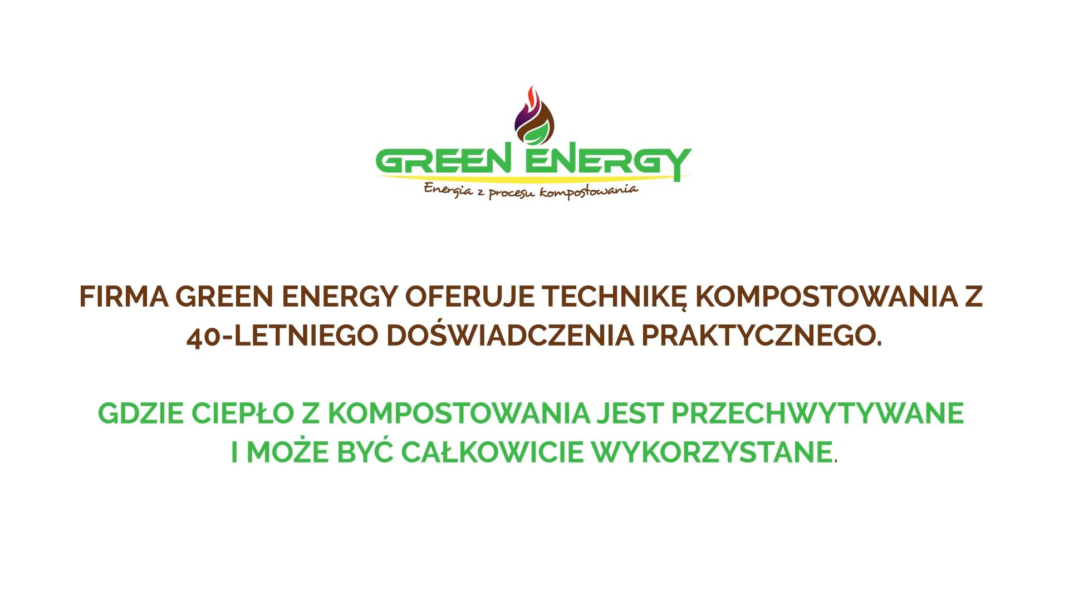

Slide 3
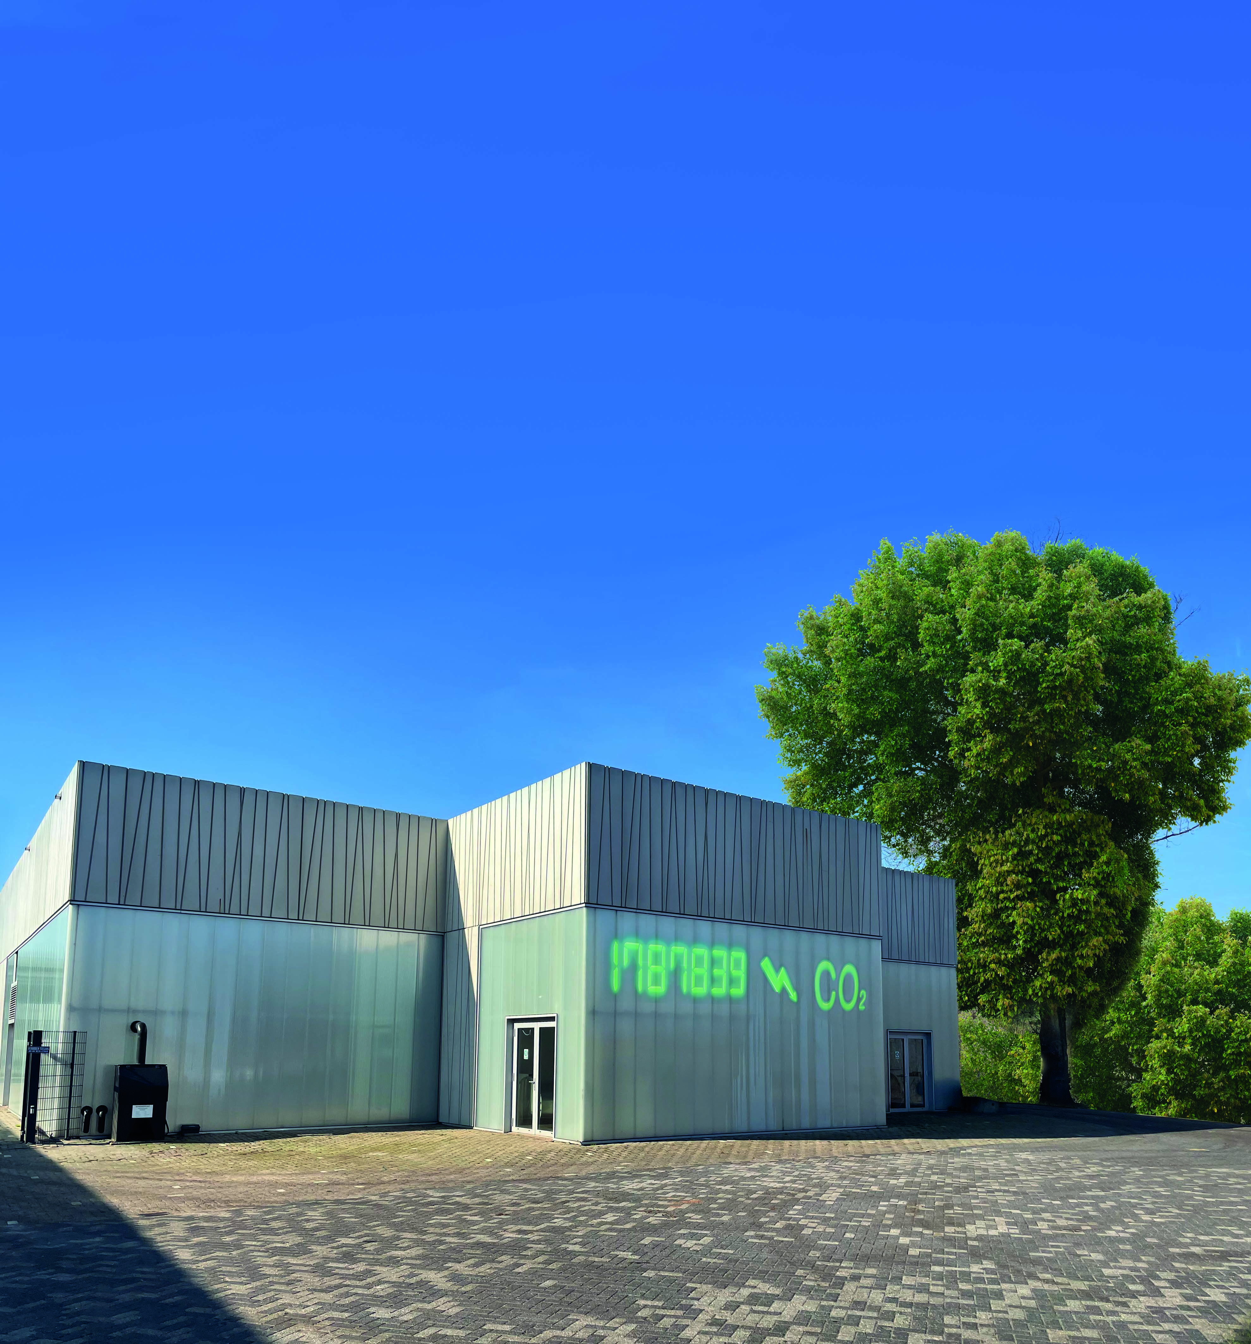
NEUTRALNA EMISJA
REDUKCJA NIEPRZYJEMNYCH ZAPACHÓW 90%
REDUKCJA AMONIAKU 99%

Slide 4
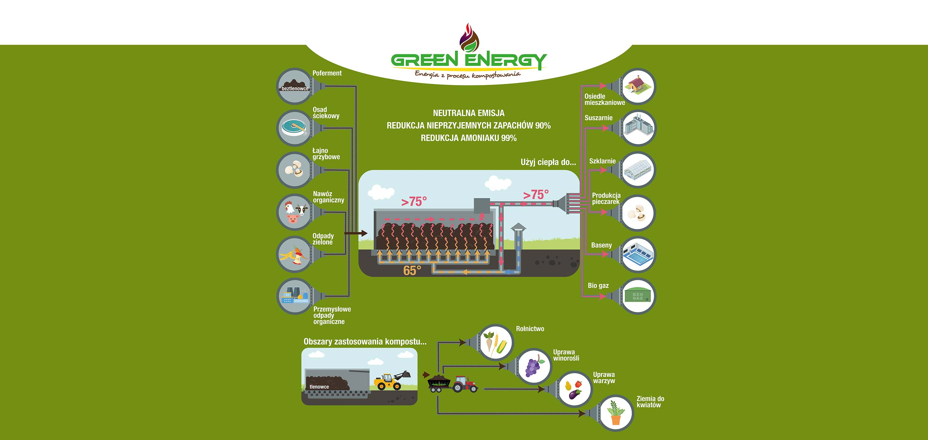

Slide 5
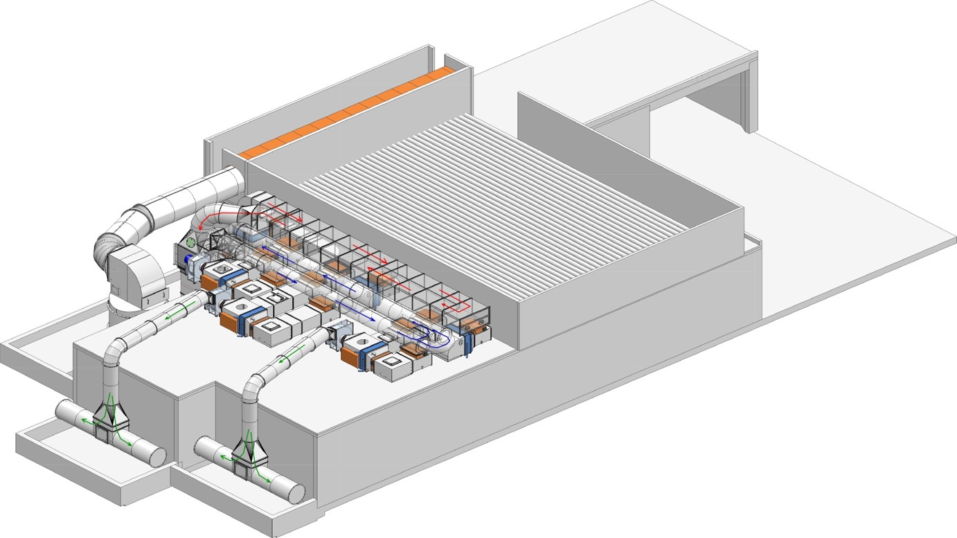

Slide 6
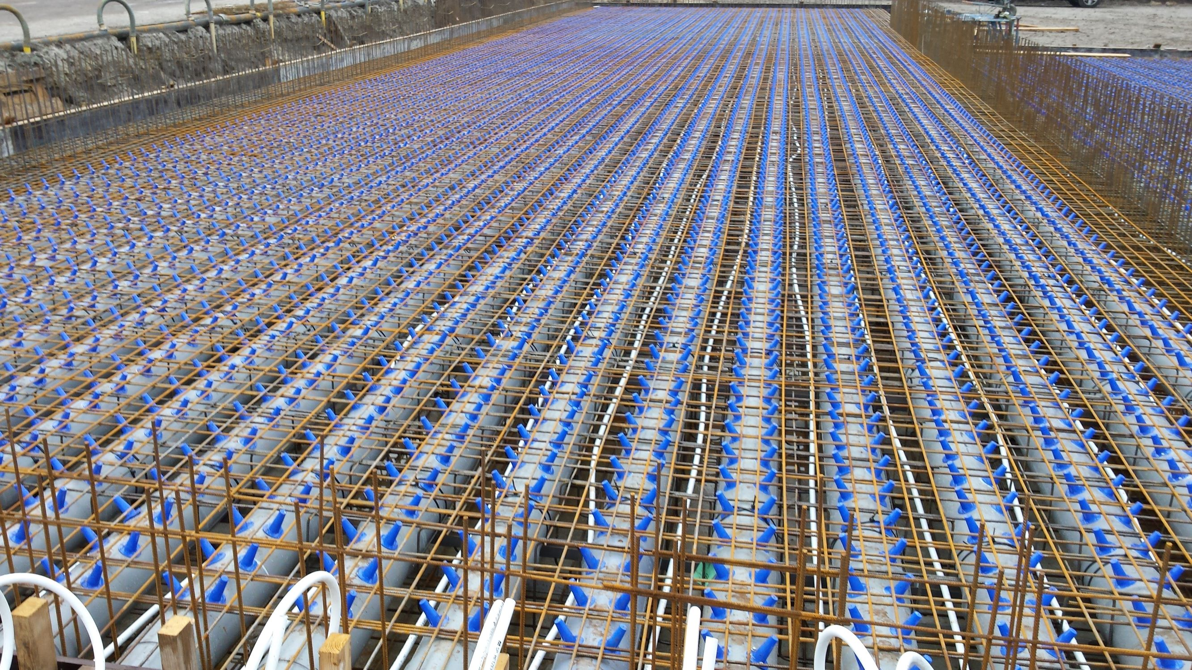

Slide 7
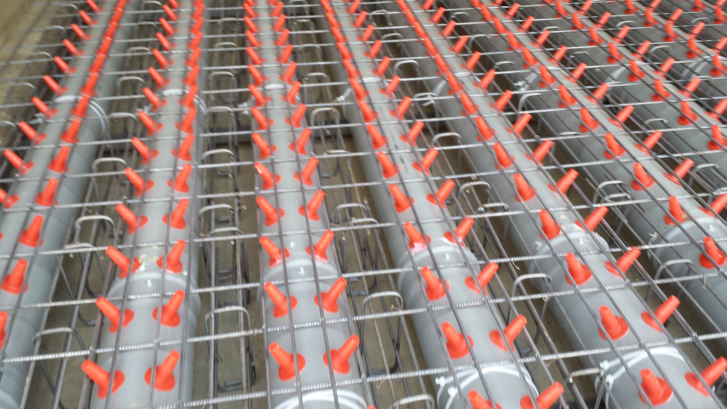
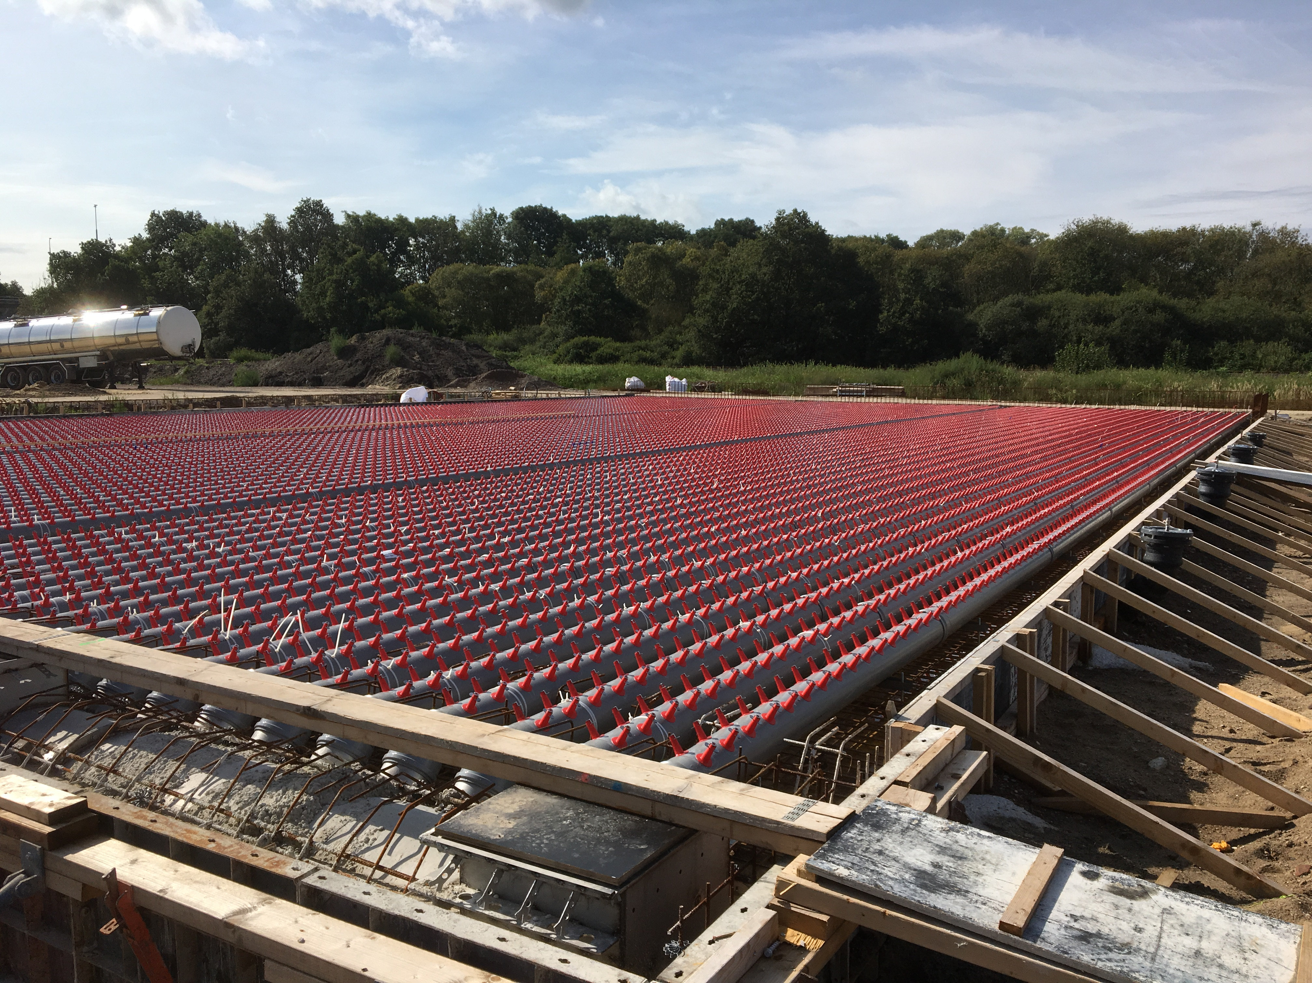

Slide 8
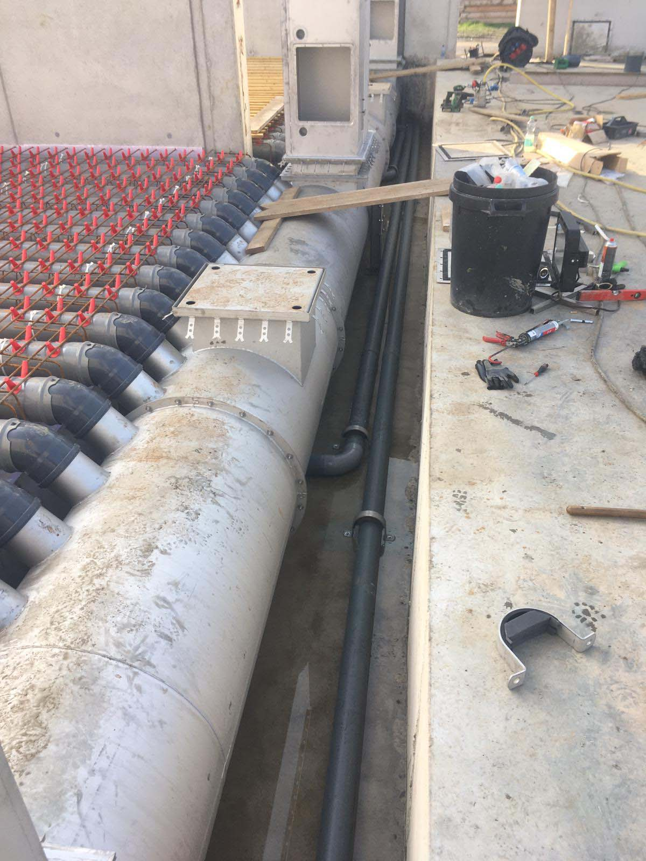

Slide 9
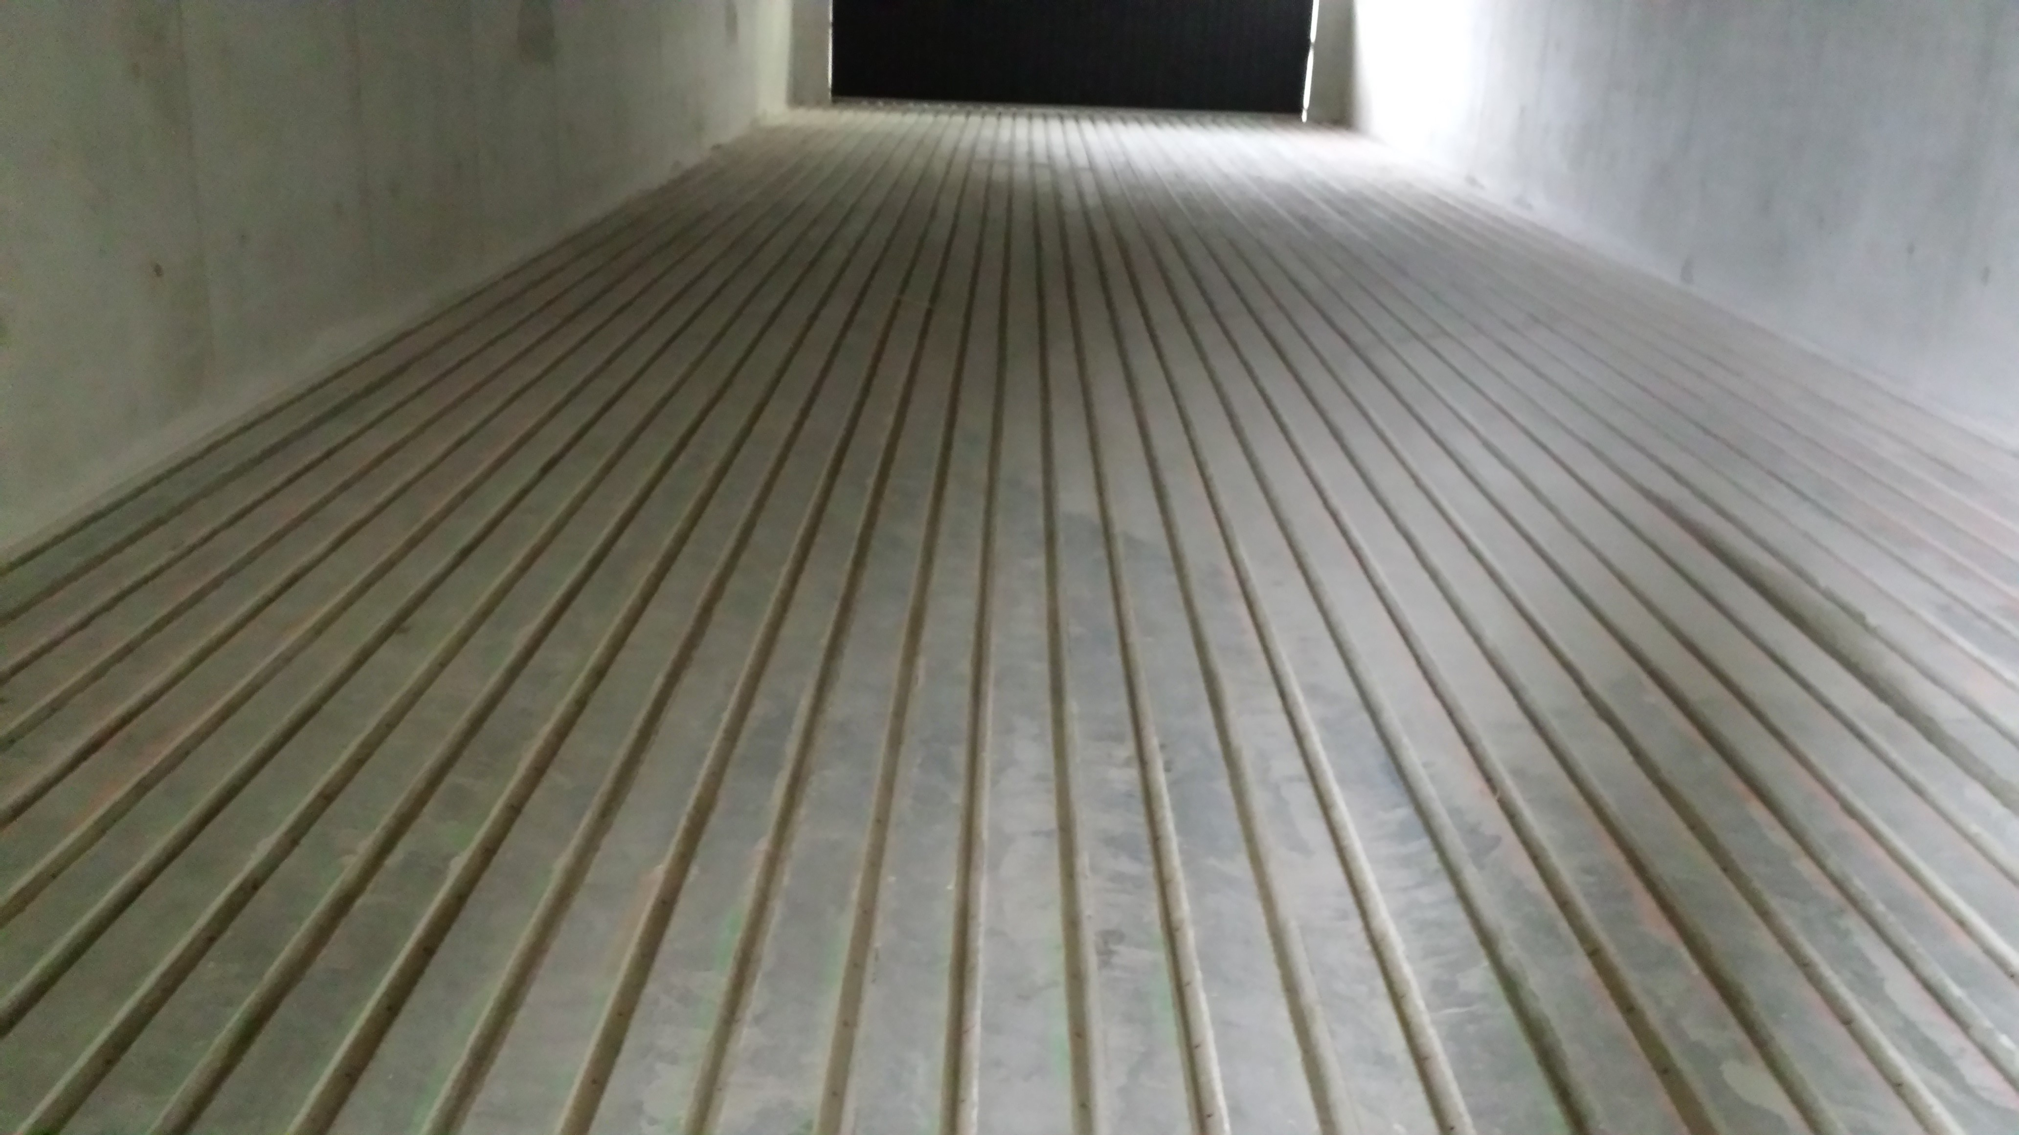
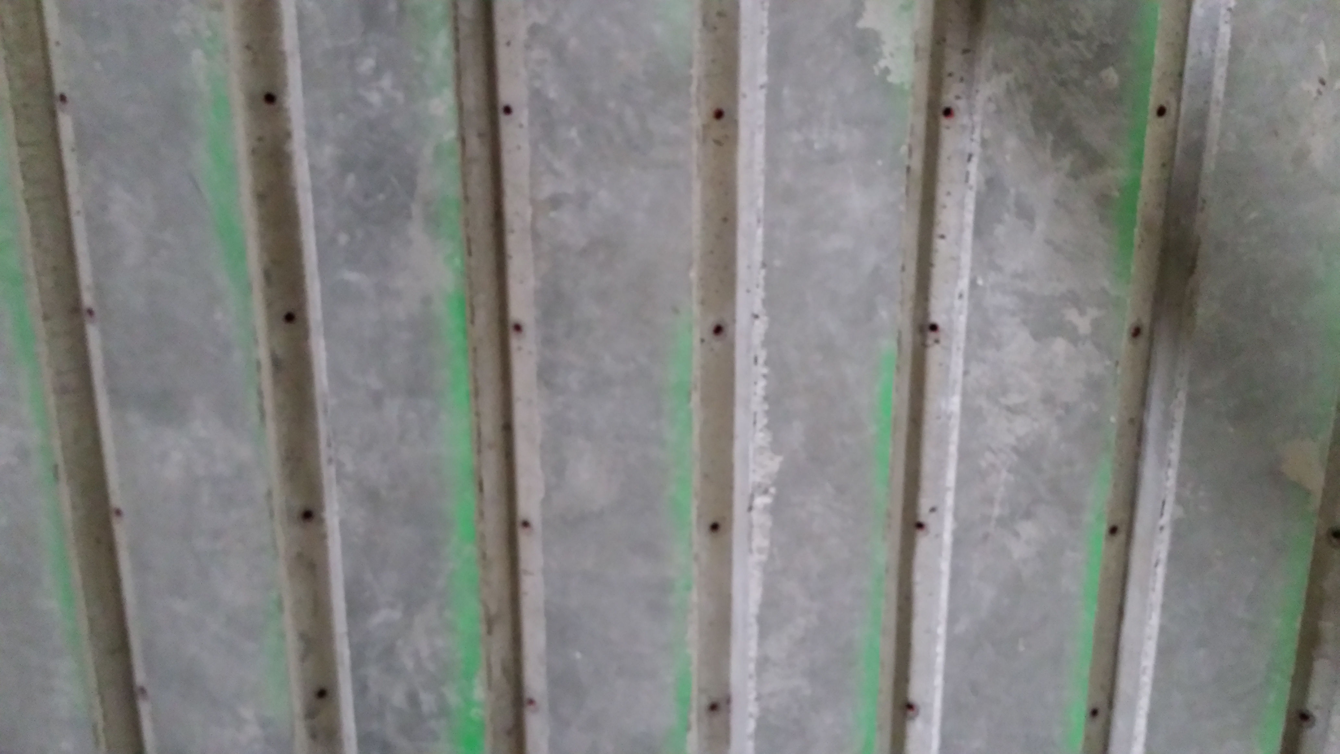

Slide 10
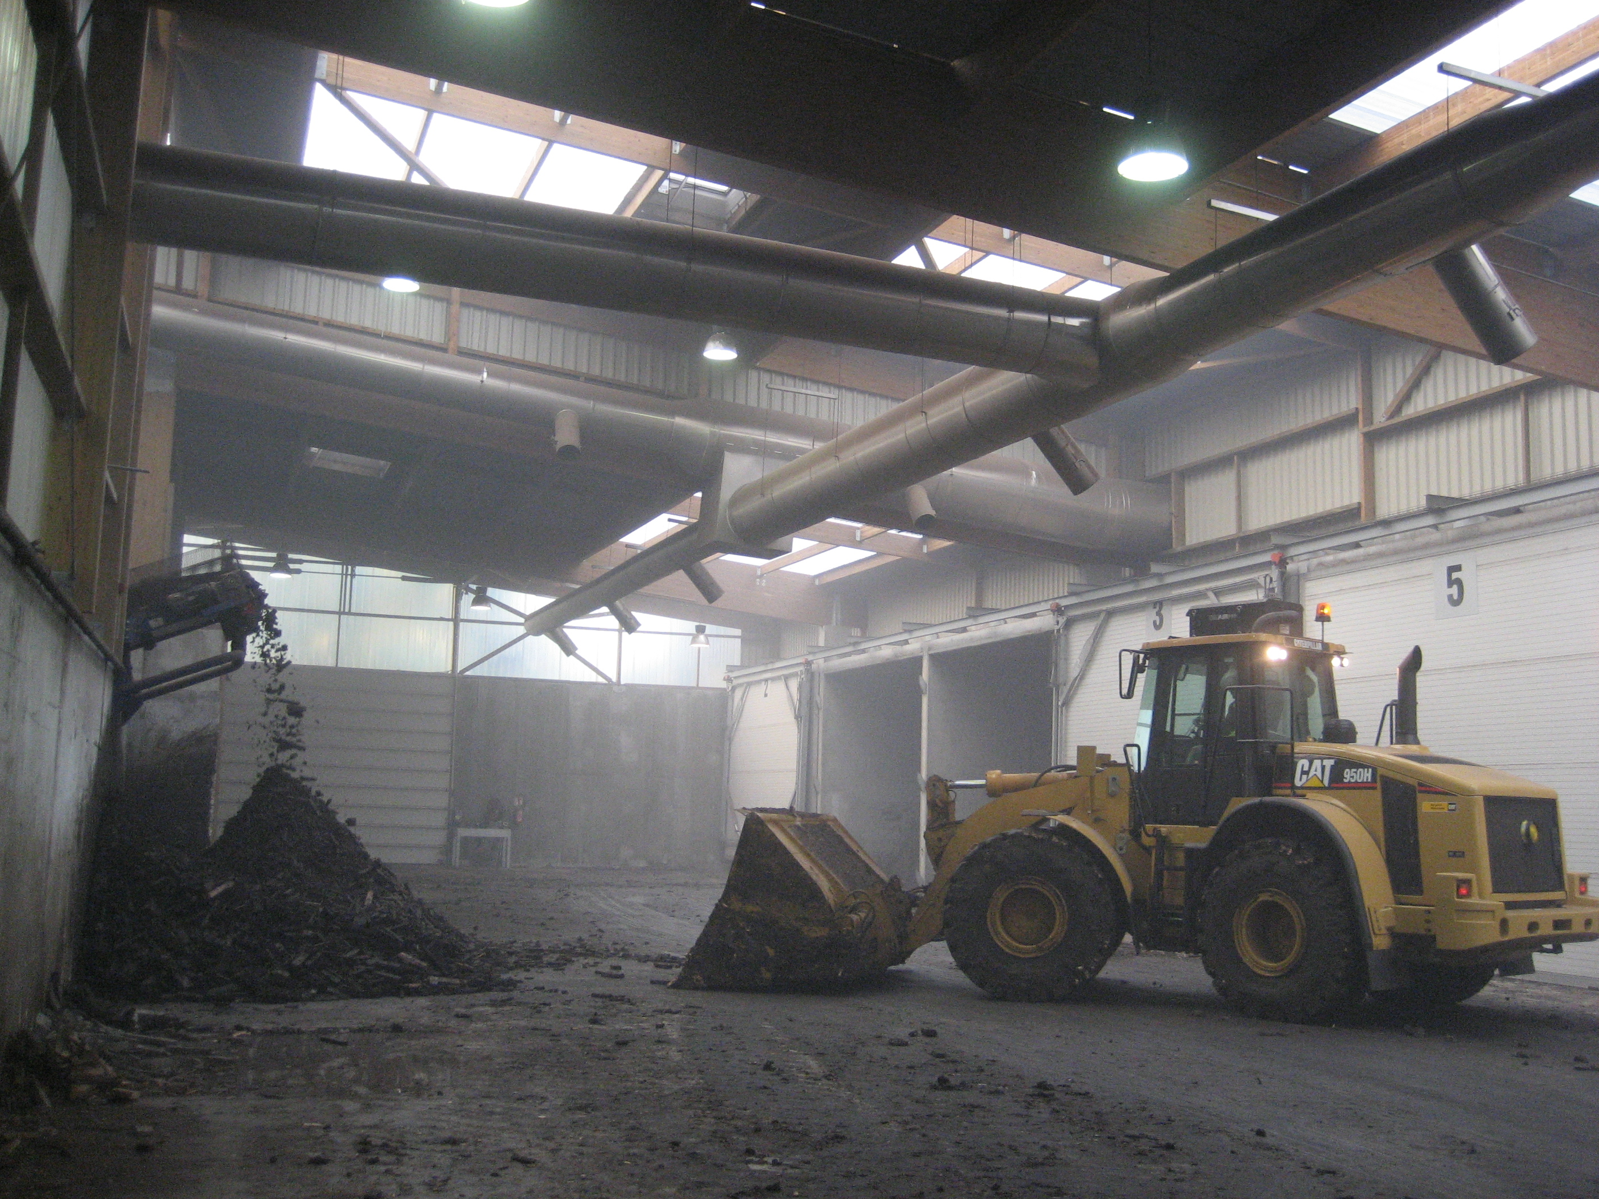

Slide 11
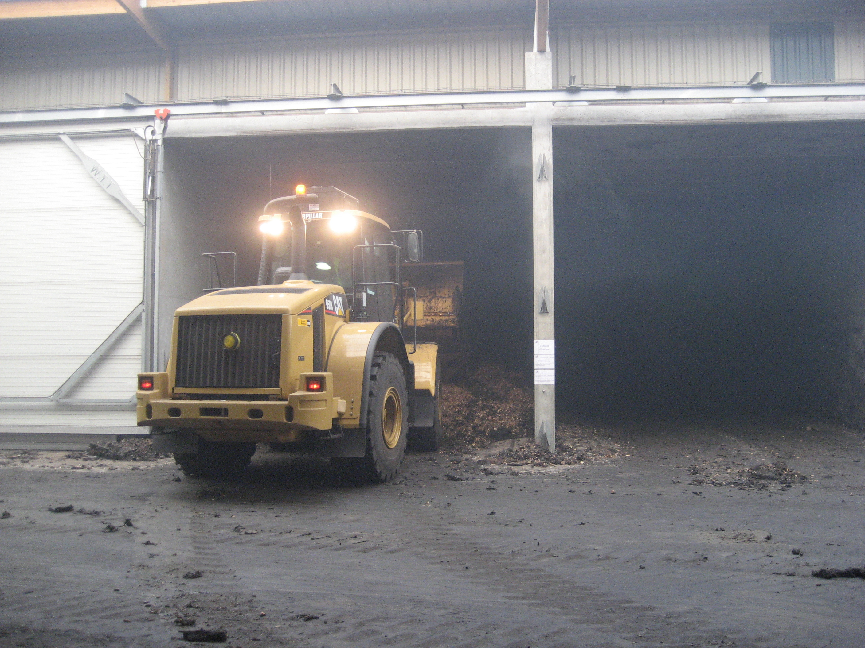

Slide 13
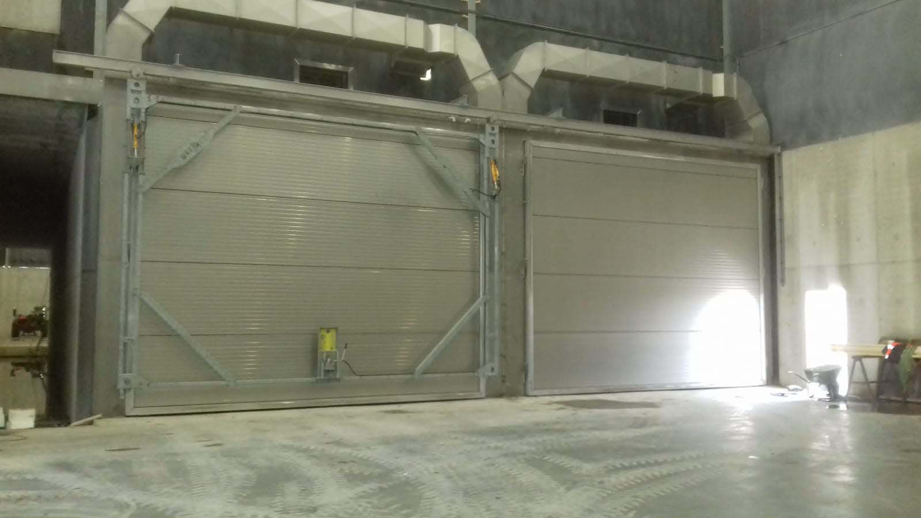

Slide 14
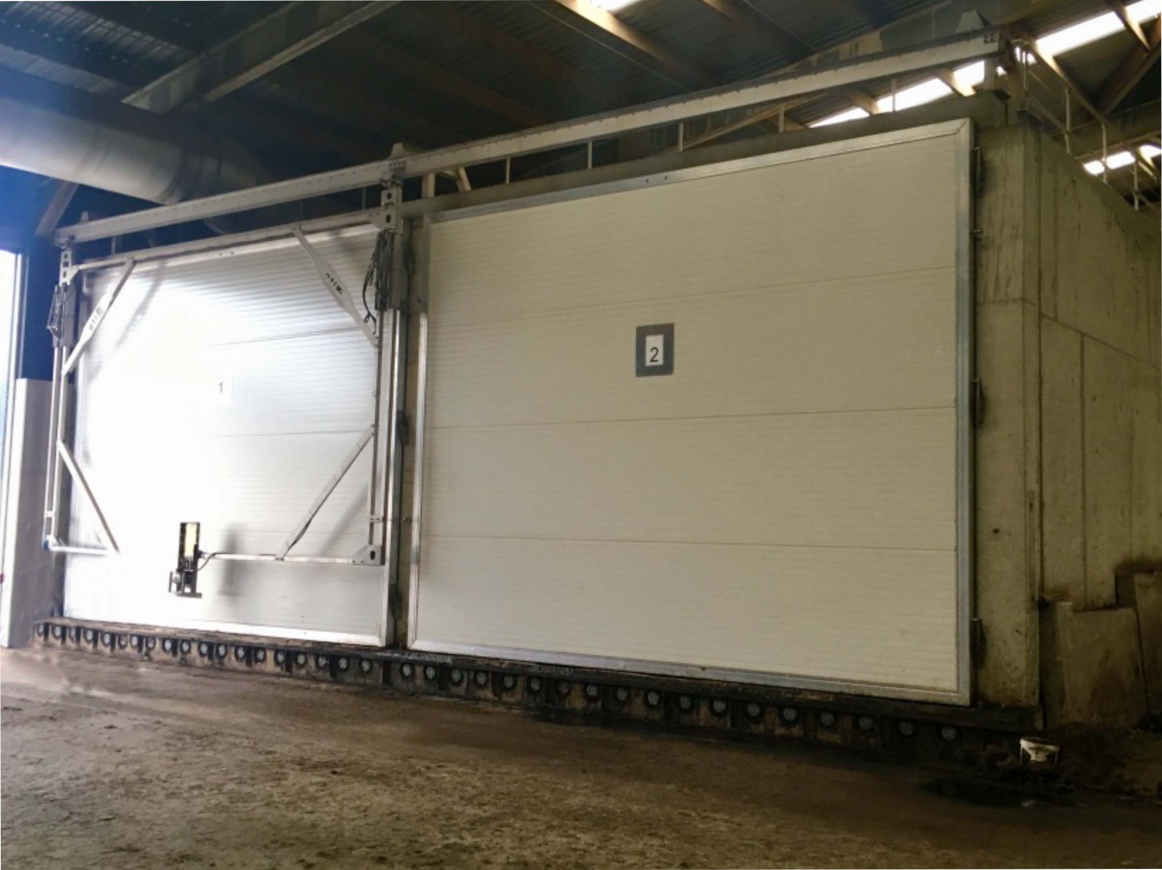

Slide 15
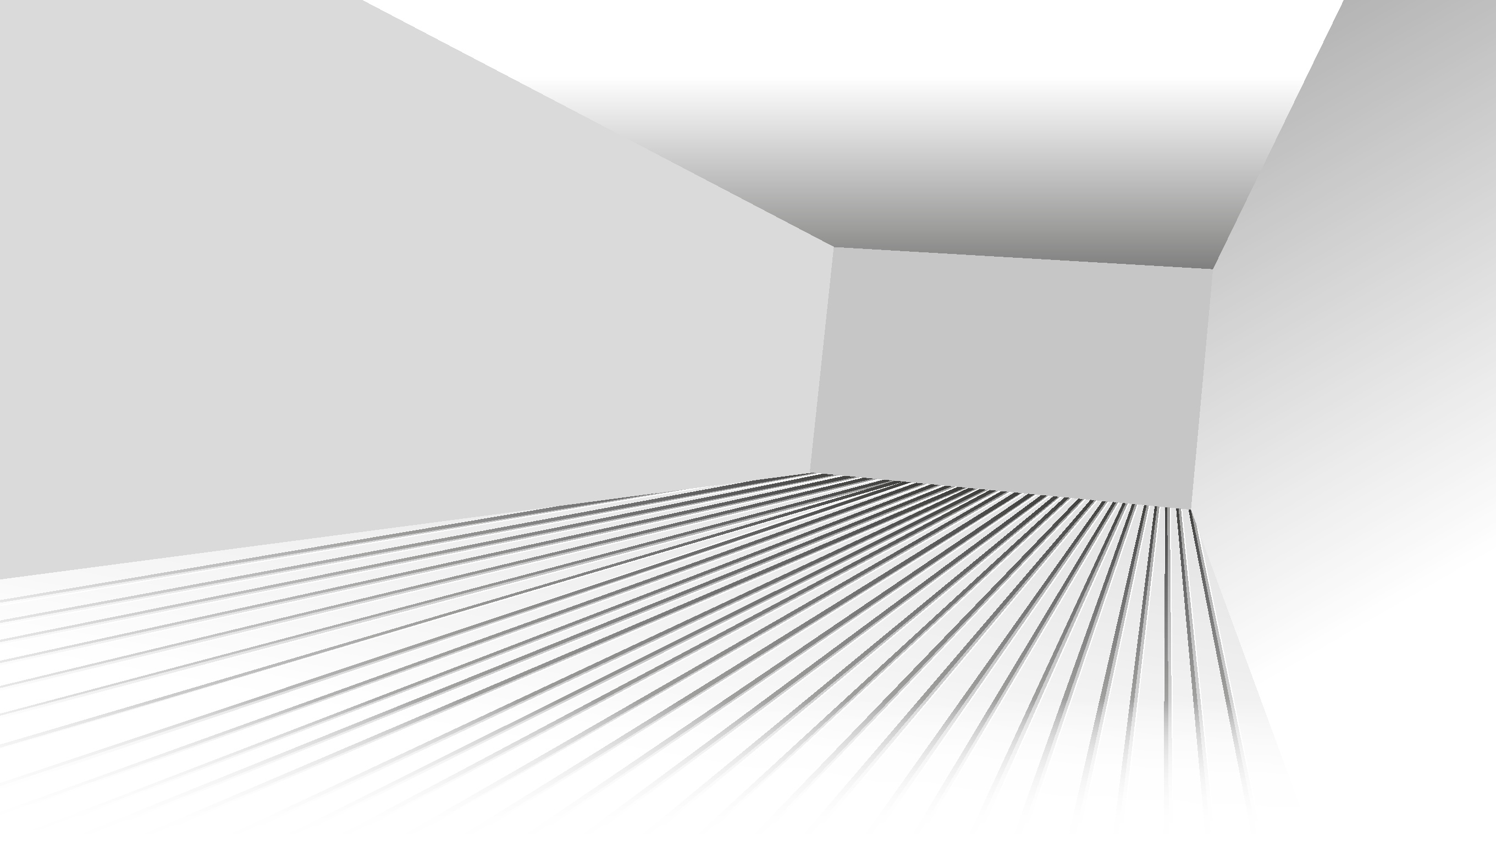
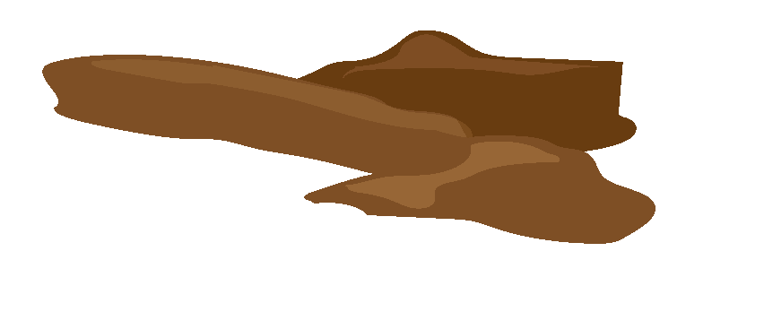
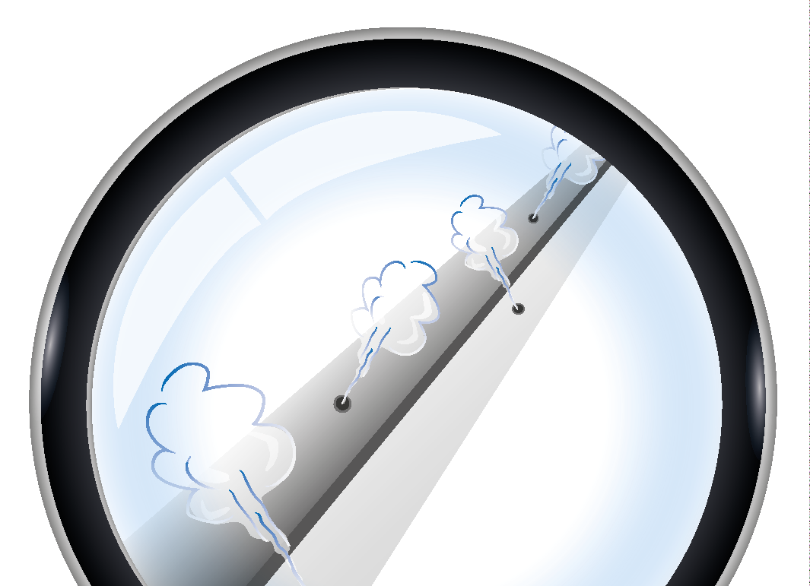
Zapełnianie bunkra.
W sumie są trzy bunkry. W tym samym czasie napełniany jest tylko jeden.
Bunkry mają specjalną podłogę z rowkami, przez którą wdmuchiwane jest powietrze do kompostu.
Powietrze wdmuchiwane jest do kompostu pod kontem 45 stopni. Poprzez to osiągane jest optymalne rozgrzanie. W sumie jest 5000 otworów.

Slide 16
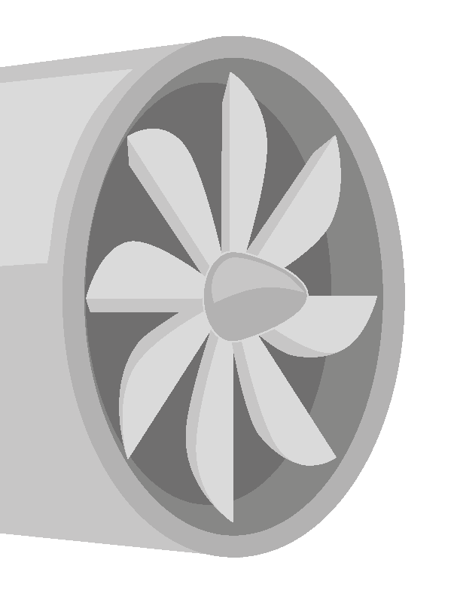


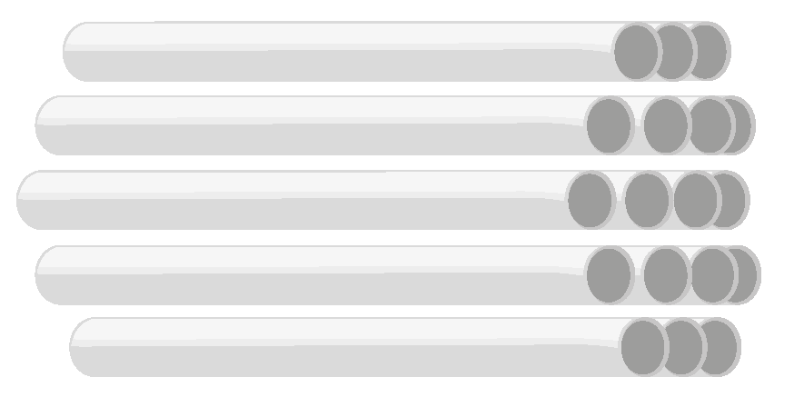

Prędkość osiągana jest poprzez wdmuchiwanie powietrza w rurę o średnicy 1,2 metra za pomocą turbiny...
…z rury powietrze przekierowywane jest do wielu rurek o średnicy 1,6 centymetrów…
…a następnie powietrze przekierowywane jest poprzez rurki o średnicy 9 milimetrów…
Powietrze w tunelach osiąga prędkość
80 m/s (288 km/h).
Ta prędkość powietrza jest konieczna do jego swobodnego przepływu przez kompost. To jest bardzo delikatny proces: masa kompostu musi być luźna a przy tym bakterie nie mogą być wydmuchiwane!

Slide 18
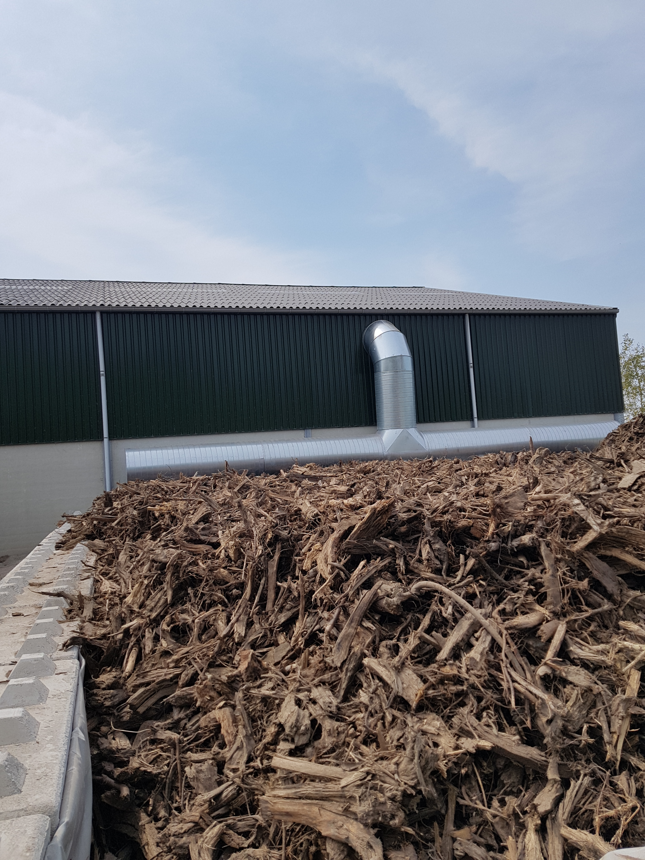
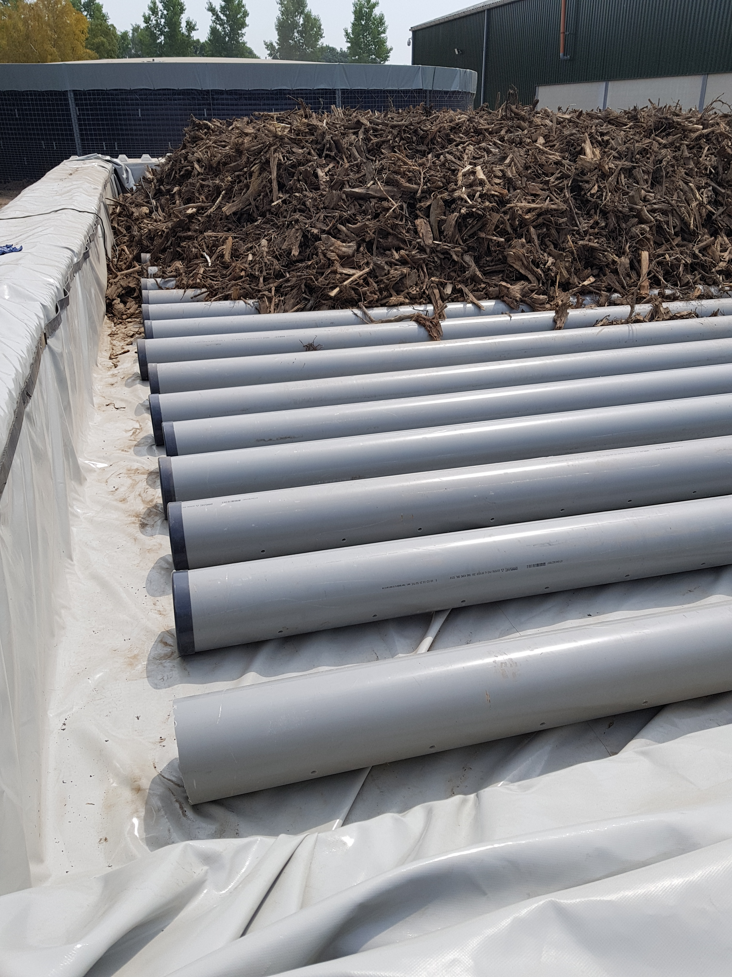

Slide 19
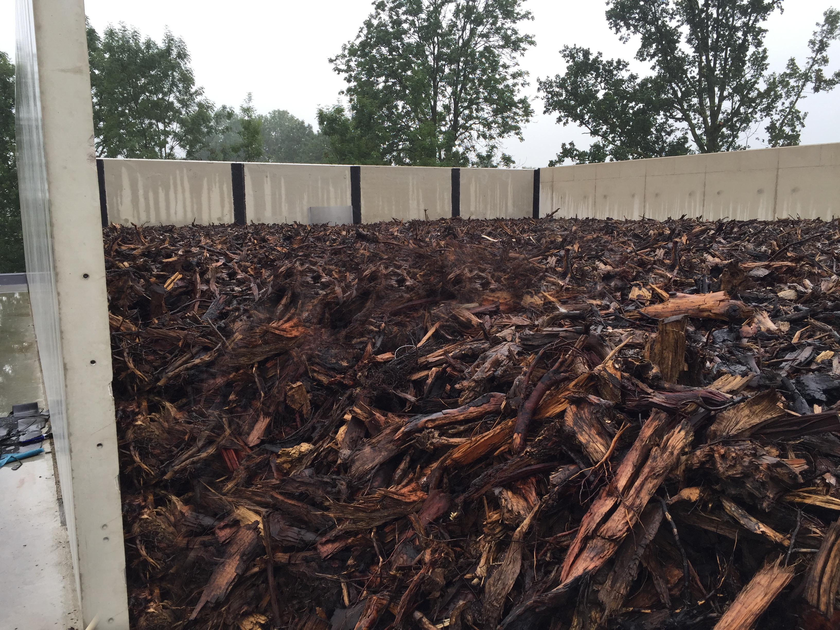
Bio-filtr do neutralnej emisji

Slide 20
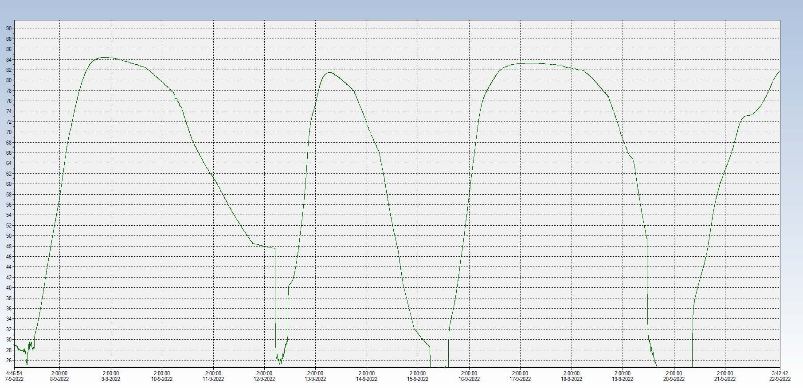
C°

Slide 21
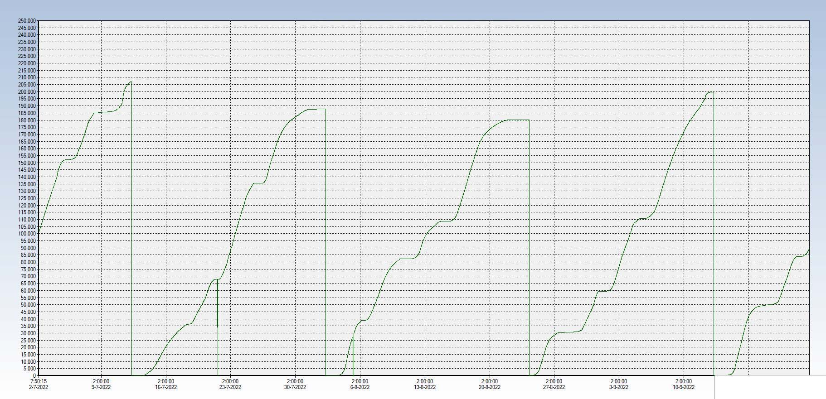
Kwh

Slide 22
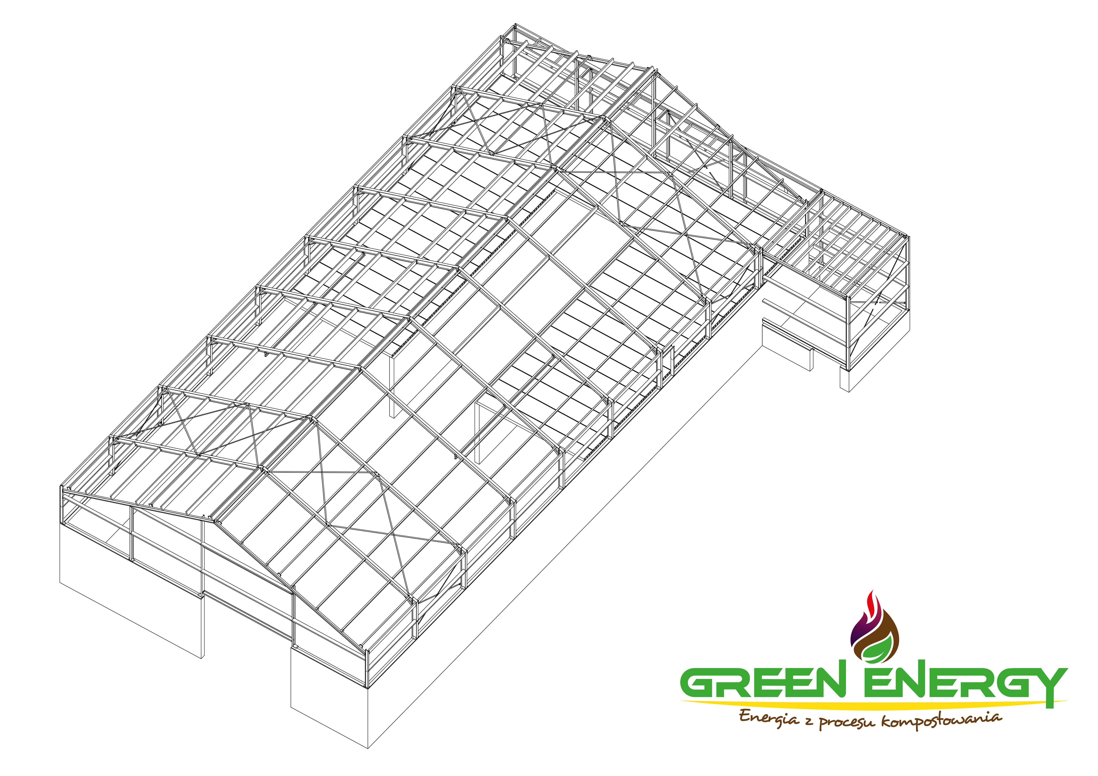

Slide 23
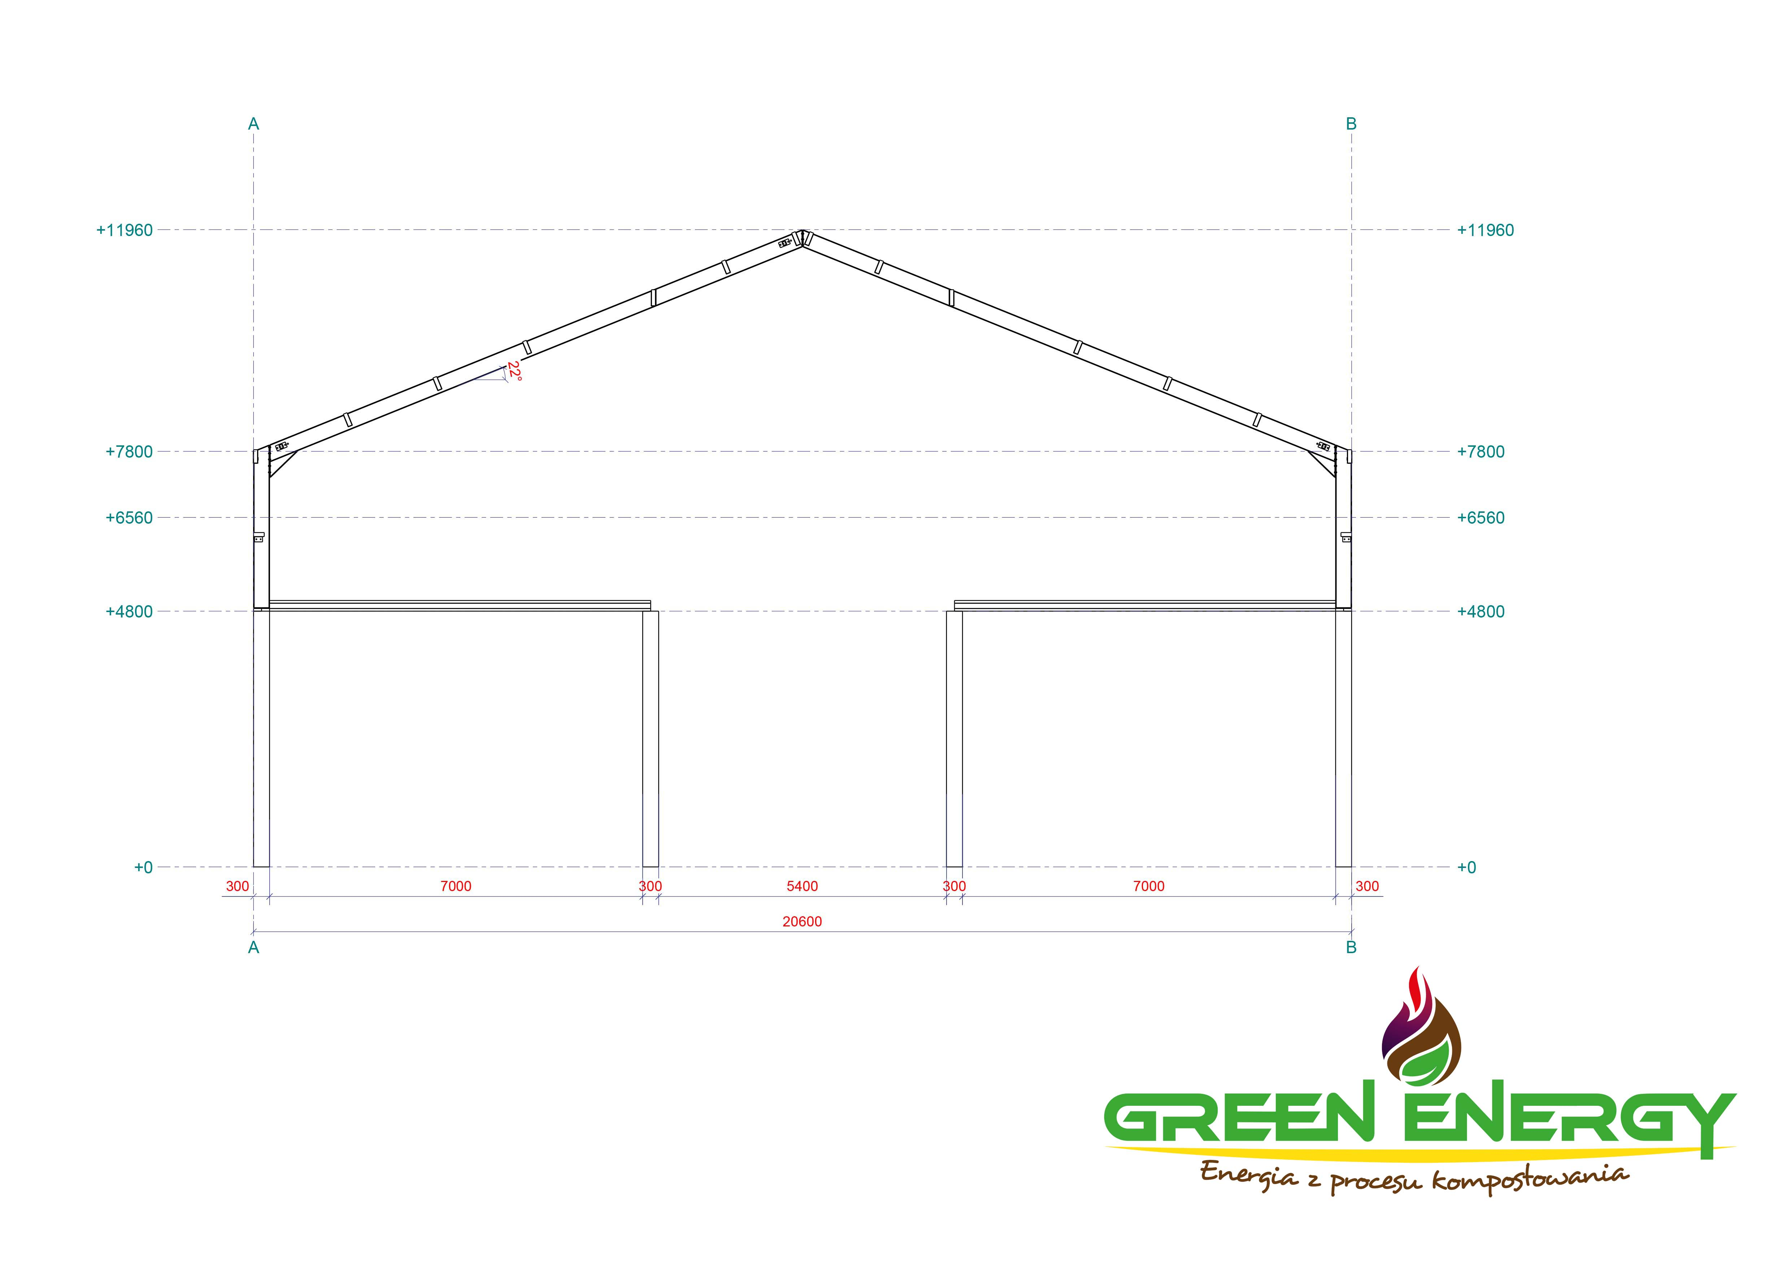

Slide 25
DZIĘKUJEMY PAŃSTWU BARDZO ZA UWAGĘ

